Slide 1
Организация работы по художественно- эстетической направленности. Кружок «Ниточка»

Slide 2
Занятия кружка проходят два раза в неделю- среда и четверг, по 40 минут, с учащимися 5а и 5б классов. Все работа кружка направлена на решение следующих задач:
Формирование организационных умений( работать на своем рабочем месте; знать и выполнять правила работы с клеем, ножницами; соблюдать технику безопасность; наводить порядок после занятия)
Воспитание положительных качеств личности учащихся: трудолюбие, усидчивость, внимательность, аккуратность, умение работать в коллективе, доводить начатое дело до конца.
Развитие мелкой моторики рук, воображение.
Уже давно известно, что чем более ловки и умелы пальчики ребенка, тем успешнее будет формироваться не только его устная речь, но и письменная, так как качество письма напрямую зависит от развития тонких движений пальцев рук.
Но так же развивается и слуховая память, так как в процессе выполнения рисунка нитью подкрепляется зрительным и двигательным запоминанием.
Развиваются творческие способности, так как при выполнении объёмной работы дети сначала делают эскиз своей работы.

Slide 3
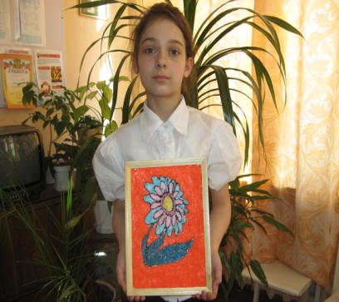
Но прежде чем приступить к выполнению больших работ, дети учатся выполнять не сложные работы. Сначала мы учимся правильно выкладывать нитку. А уже потом приступаем к выполнению более сложного. Выполняем эскиз, выбираем цвет ниток необходимый для работы, распускаем и уже потом начинаем работать.
В прошлом году, на занятии мы учились «выкладывать» нитки, а уже в феврале приступили к большой работе подарок маме на 8 марта.

Slide 4
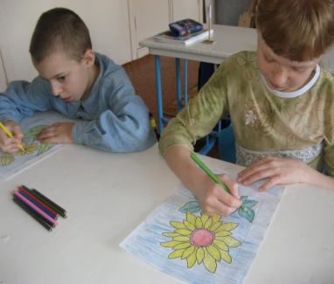
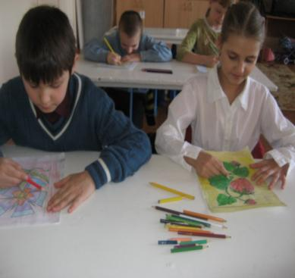
Примерное занятие кружка Сначала дети создают эскиз.

Slide 5
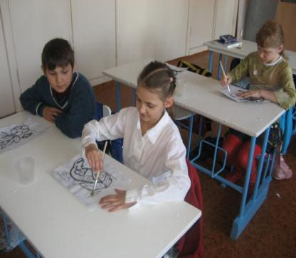
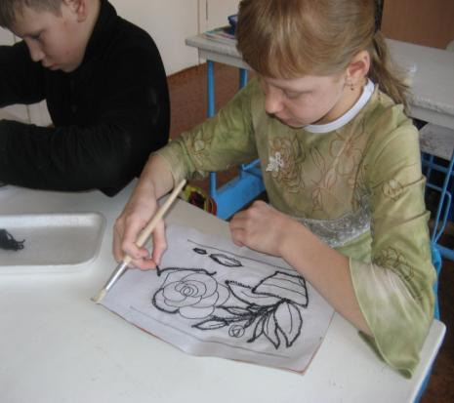
Делают контур черной нитью.

Slide 6
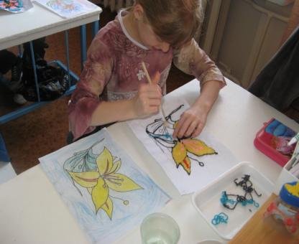
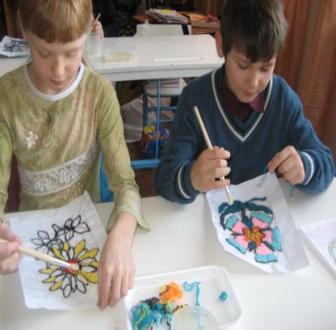
Работают цветными нитками, сами подбирают из предложенных подходящие по цвету к эскизу.

Slide 7
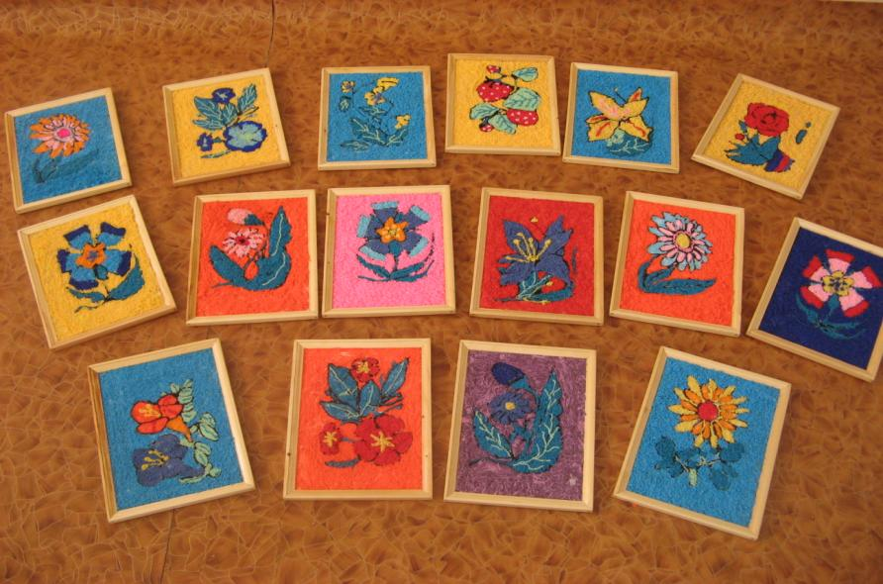
В конце делаем выставку работ.

Slide 8
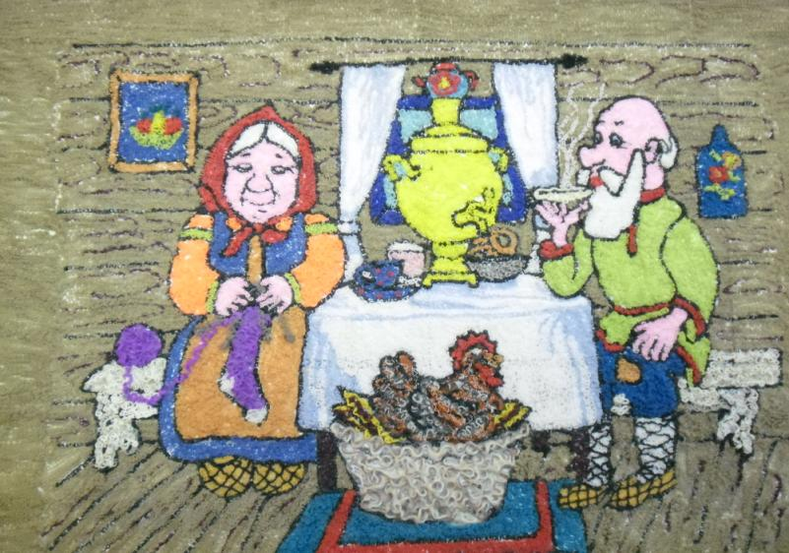
На занятиях кружка мы делаем и коллективные работы.

Slide 9
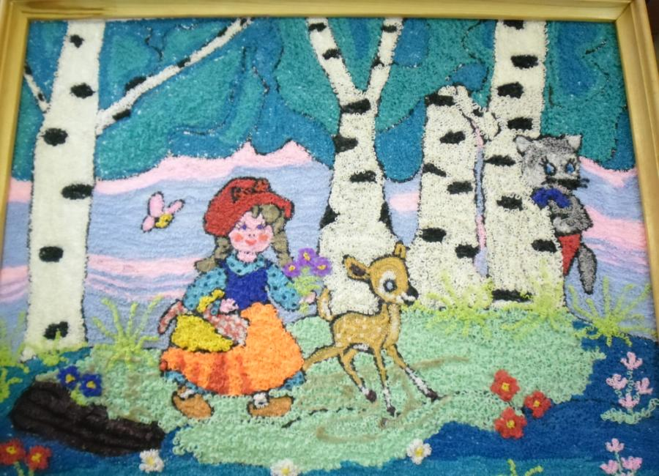

Slide 10
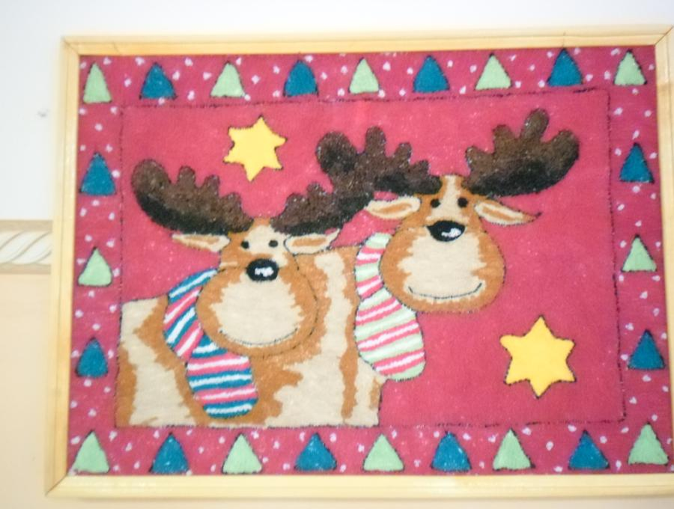

Slide 11
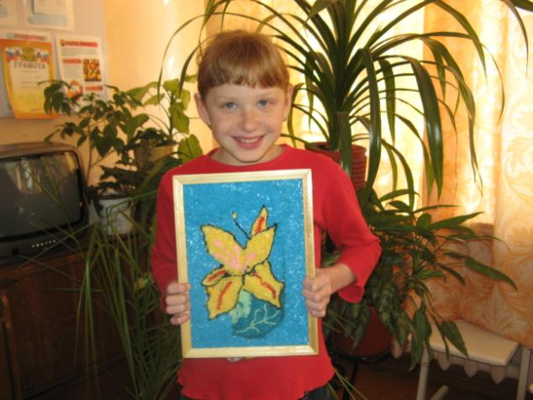
В процессе занятия кружка у детей с ограниченными возможностями здоровья осуществляется исправление недостатков: усидчивости, терпения.

Slide 12
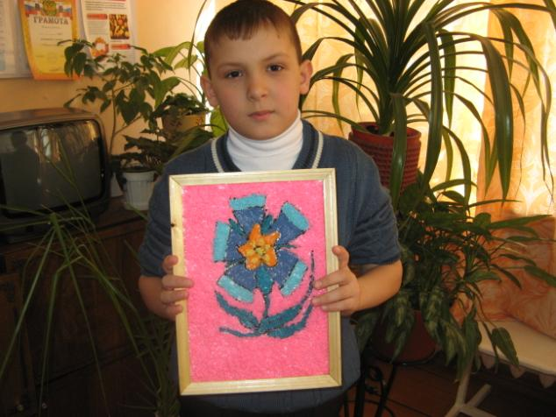
Появляется интерес к творчеству.

Slide 13
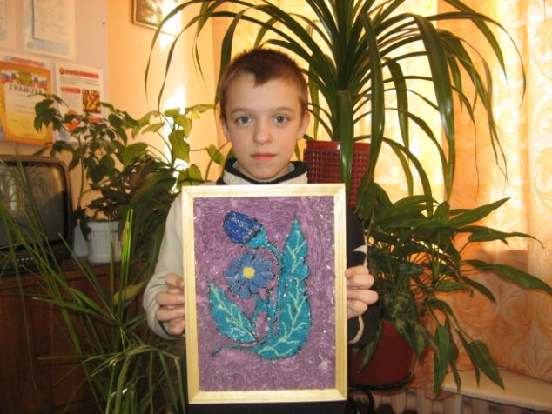
Развивается глазомер, мелкая моторика.

Slide 14
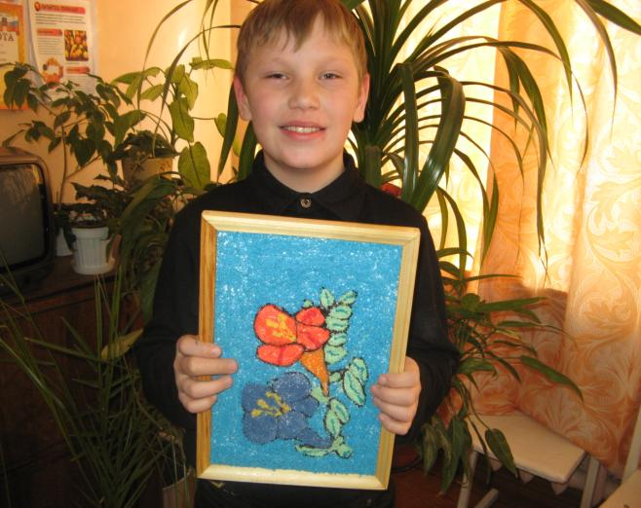
Умение доводить начатое дело до конца.

Slide 15
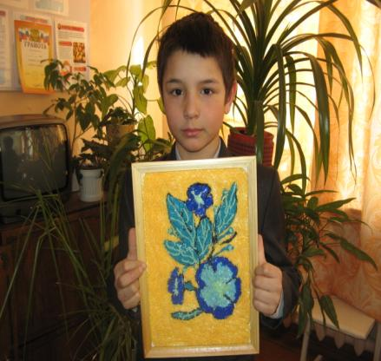
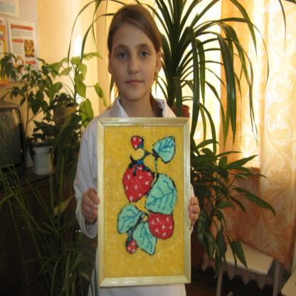
Аккуратность.

